Slide 1



Departamento de Eléctrica y Electrónica
Carrera de Ingeniería en Electrónica, Automatización y Control
“Sistema Aéreo Terrestre basado en Robótica Cooperativa para Detección de minas Antipersonales”
AUTORES:
      CAMINO GUZMÁN, STEFANY MICHELLE
      ROJAS GÓMEZ, MILTON ISRAEL
TUTOR:
ING. AGUILAR CASTILLO, WILBERT G. PHD
Sangolquí - 2019

Slide 2


TEMARIO
I.
Introducción
II.
Generalidades del Sistema
III.
Desarrollo del sistema
IV.
Evaluación, pruebas y análisis de resultados
V.
Conclusiones y Recomendaciones

Slide 3
INTRODUCCIÒN
Capítulo I

Slide 4
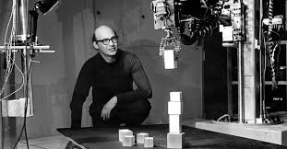
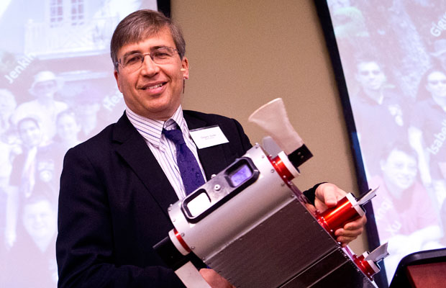
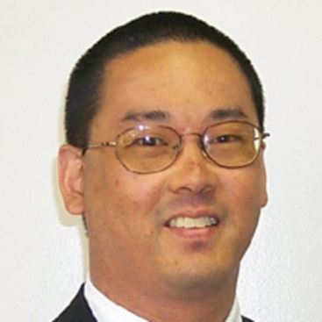
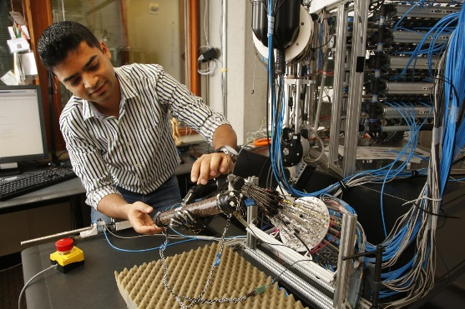
INTRODUCCIÓN
ANTECEDENTES
1985
1996
1997
2004
Marvin Minsky
Gregory Dudek
Cao, Fukunga y Kahng
Chaimowincz, Kumar y Campos
Sociedad de agentes que interactúan entre sí, por lo que el resultado es un comportamiento global.
Escribe acerca de la taxonomía para la robótica multi-agente.
Incorpora la robótica móvil cooperativa.
Proponen un mecanismo de asignación de tareas a un grupo de robots.

Slide 5
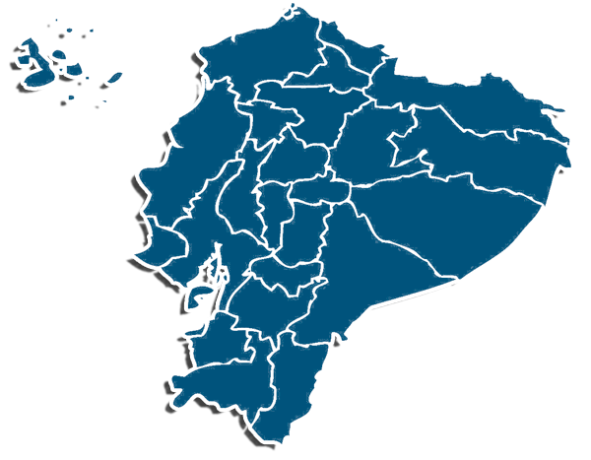
INTRODUCCIÒN
PROBLEMA
Provincias afectadas por minas en la actualidad
Victimas afectadas por las minas
RESULTADOS
Pastaza
El Oro
Morona Santiago
Zamora Chinchipe
Loja

Slide 6
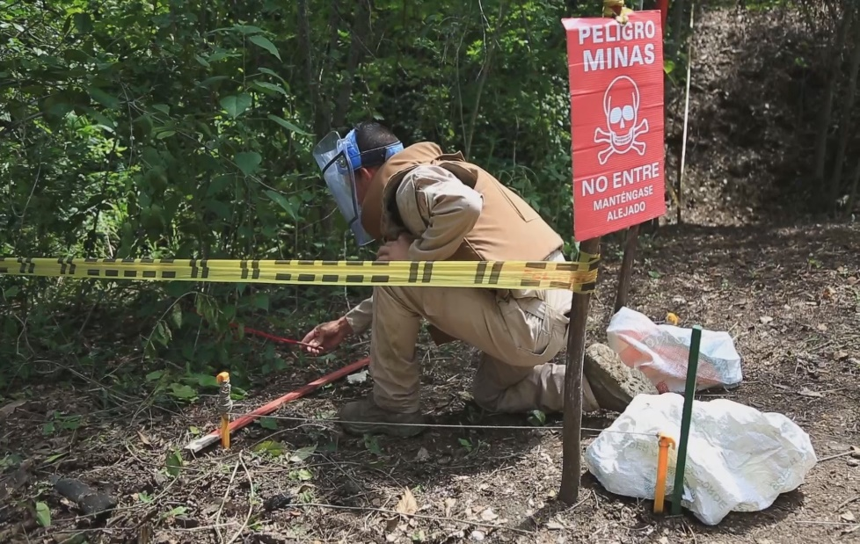

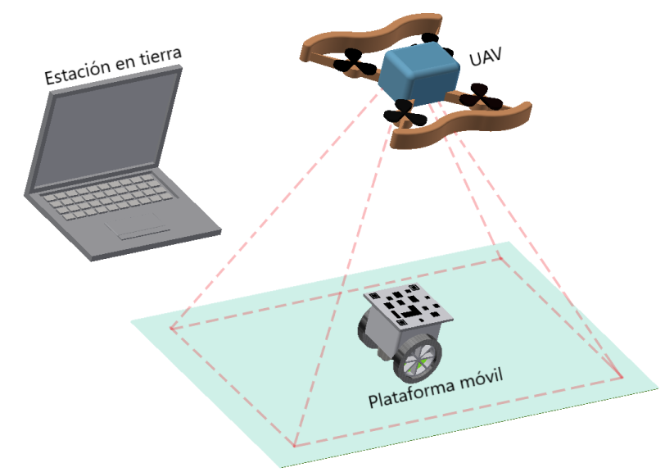
INTRODUCCIÓN
SOLUCIÓN
Desarrollar un sistema aéreo terrestre basado en robótica cooperativa para detectar minas antipersonales en una área determinada.
Sistema desminado humanitario
CAMBIAR EL SISTEMA
Sistema de Detección automático
Posicionamiento
Trayectoria
Seguimiento
Detección de minas
Despegue
Plano de trabajo

Slide 7
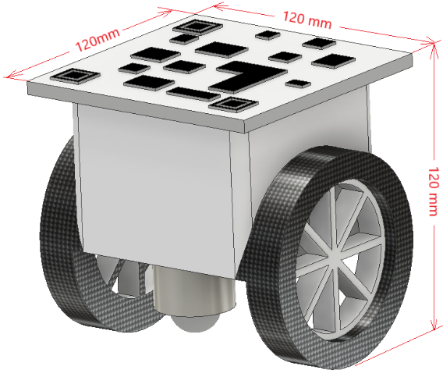
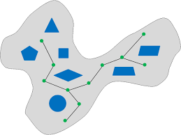
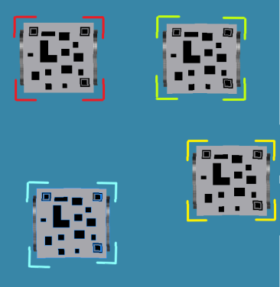
INTRODUCCIÒN
OBJETIVOS
Objetivo General
Diseñar e implementar un sistema aéreo-terrestre basado en robótica cooperativa para la detección de minas antipersonales como prueba de conceptos
Objetivos Específicos
Plataforma Móvil
Planificación de Rutas
Detección de Marcadores

Slide 8
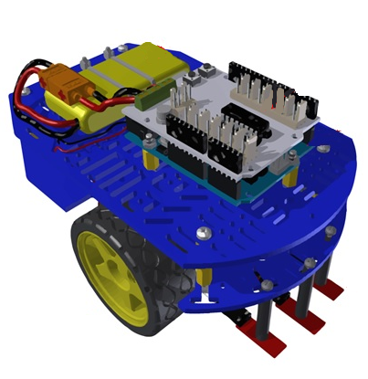
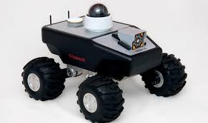
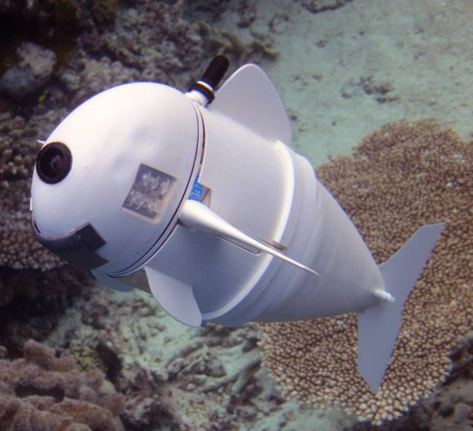
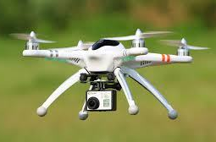
INTRODUCCIÓN
CONCEPTOS BÁSICOS
ROBÓTICA MÓVIL
Sistema de Control
Clasificación
Alimentación
Sistema de Alimentación
Terrestres
Acuáticos
Aéreos
Sensores
Sistema de Control
Actuadores
Estructura básica del robot móvil
Actuadores
Sensores

Slide 9
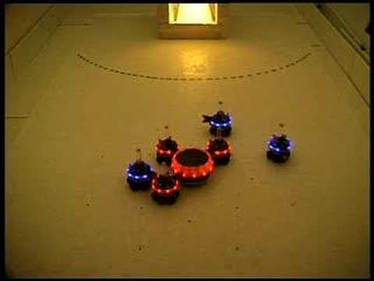
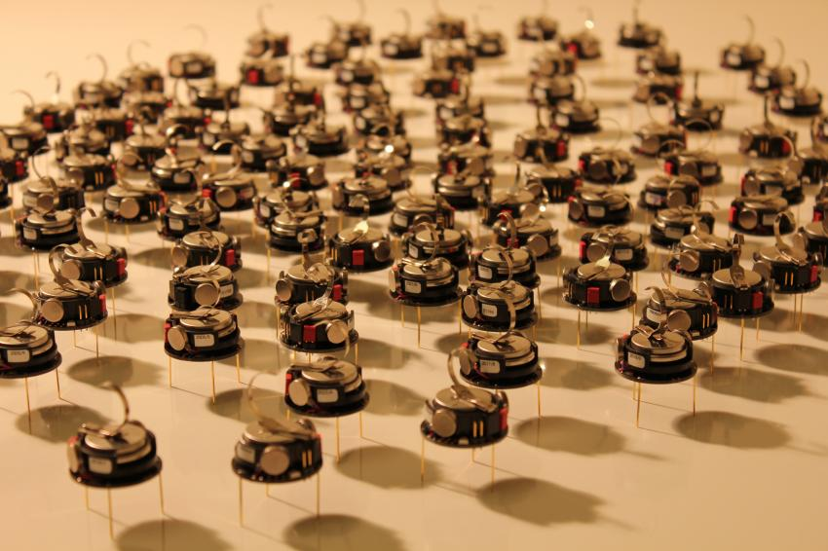
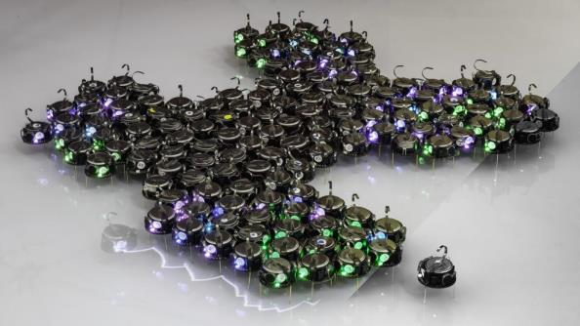
INTRODUCCIÓN
CONCEPTOS BÁSICOS
ROBÓTICA COOPERATIVA
Características
Flexibilidad
Eficiencia
Robustez
Aplicaciones en la robótica cooperativa
Centralizado
Medicina
Tipo de Control
Exploración
Distribuido
Seguridad
Robótica Cooperativa Distribuida
Robótica Cooperativa centralizada
Enjambre de robots

Slide 10
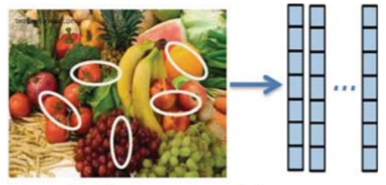

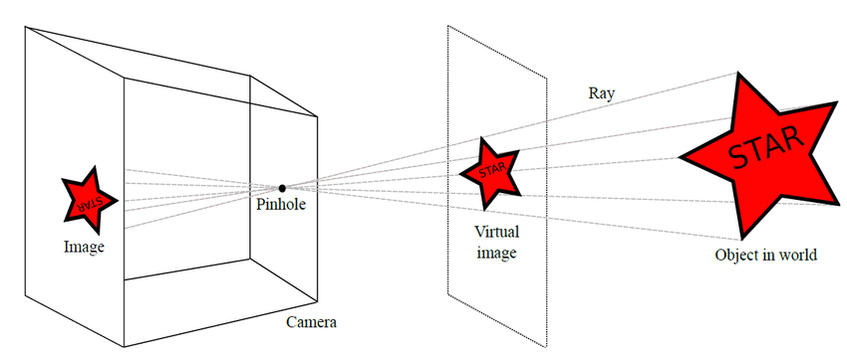
INTRODUCCIÓN
CONCEPTOS BÁSICOS
PERCEPCIÓN VISUAL
Modelo Pin-Hole
Métodos de caracterización de una imagen
Características locales y globales
Características puntuales

Slide 11
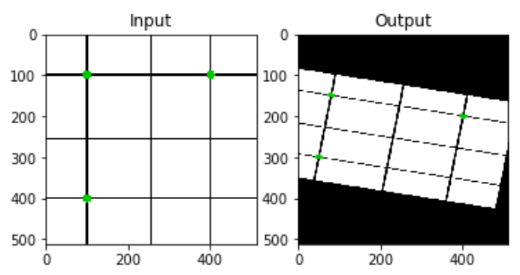
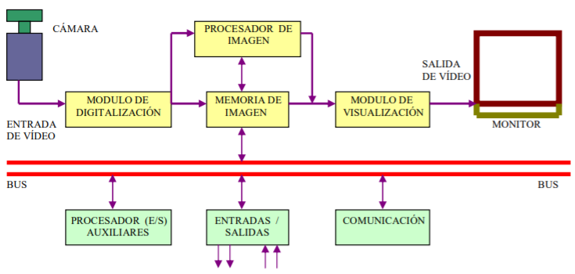
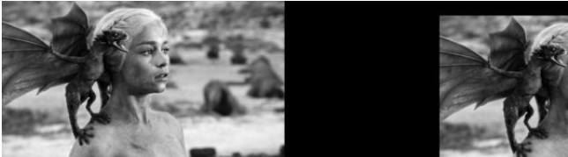
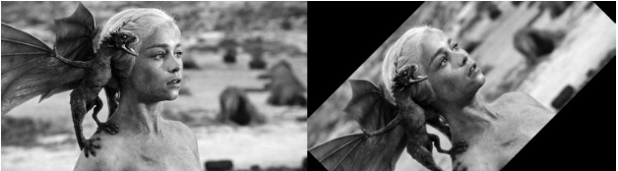



INTRODUCCIÓN
CONCEPTOS BÁSICOS
Navegación Servo-Visual
Transformaciones Geométricas
Arquitectura de un Sistema de Visión
Traslación
Rotación
$$T=\left(\begin{matrix}a & b & t_{x} \\ c & d & t_{y}\end{matrix}\right)$$
$$\left[\begin{matrix}i′ \\ j′\end{matrix}\right]=\left[\begin{matrix}\cos{θ} & \sin{θ} \\ \sin{θ} & \cos{θ}\end{matrix}\right] ∙\left[\begin{matrix}i \\ j\end{matrix}\right]$$
Traslación
$$\left[\begin{matrix}x′ \\ y′ \\ 1\end{matrix}\right]=\left[\begin{matrix}a_{11} & a_{12} & t_{x} \\ a_{21} & a_{22} & t_{y} \\ 0 & 0 & 1\end{matrix}\right] ∙\left[\begin{matrix}x \\ y \\ 1\end{matrix}\right]$$
Rotación
Perspectiva
Perspectiva o Afín

Slide 12
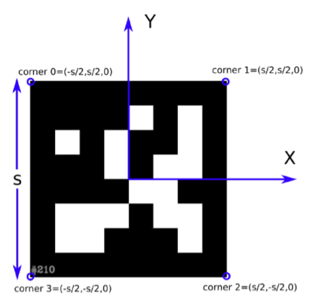
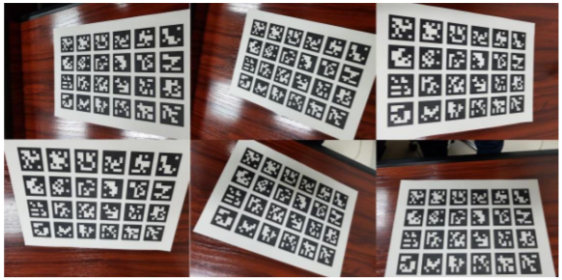
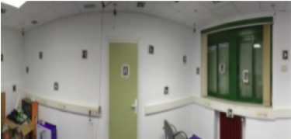
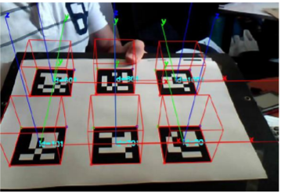
INTRODUCCIÓN
CONCEPTOS BÁSICOS
MARCADORES ARUCO
Aplicaciones
Calibración de cámaras
Estimación de posición en un mapa
Estimación de posición de una cámara

Slide 13
GENERALIDADES DEL SISTEMA
Capítulo II

Slide 14
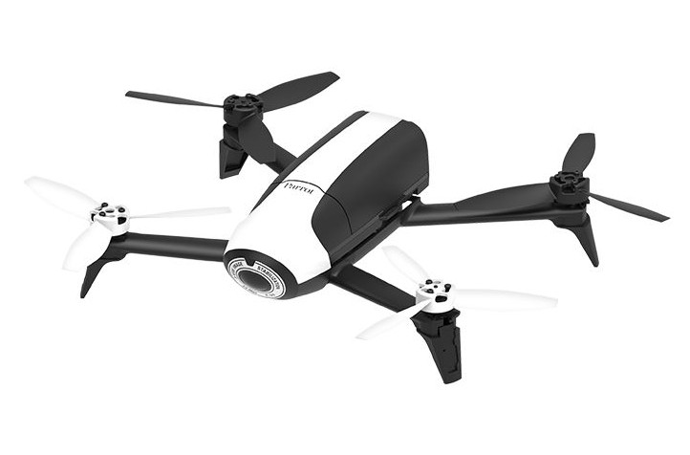
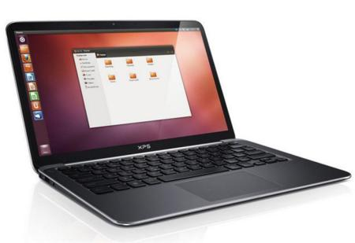
GENERALIDADES DEL SISTEMA
HARDWARE
Plataforma móvil terrestre
Vehículo aéreo no tripulado Parrot Bebop 2
Estación en Tierra

Slide 15
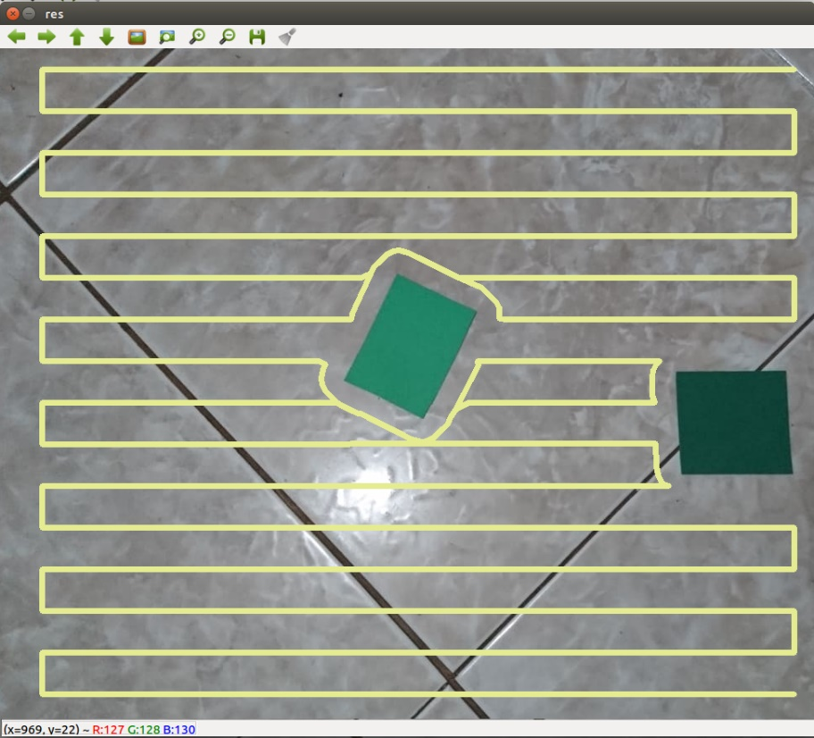
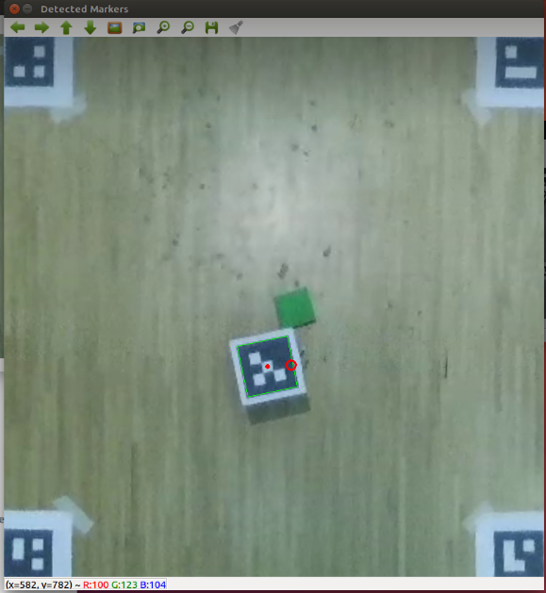
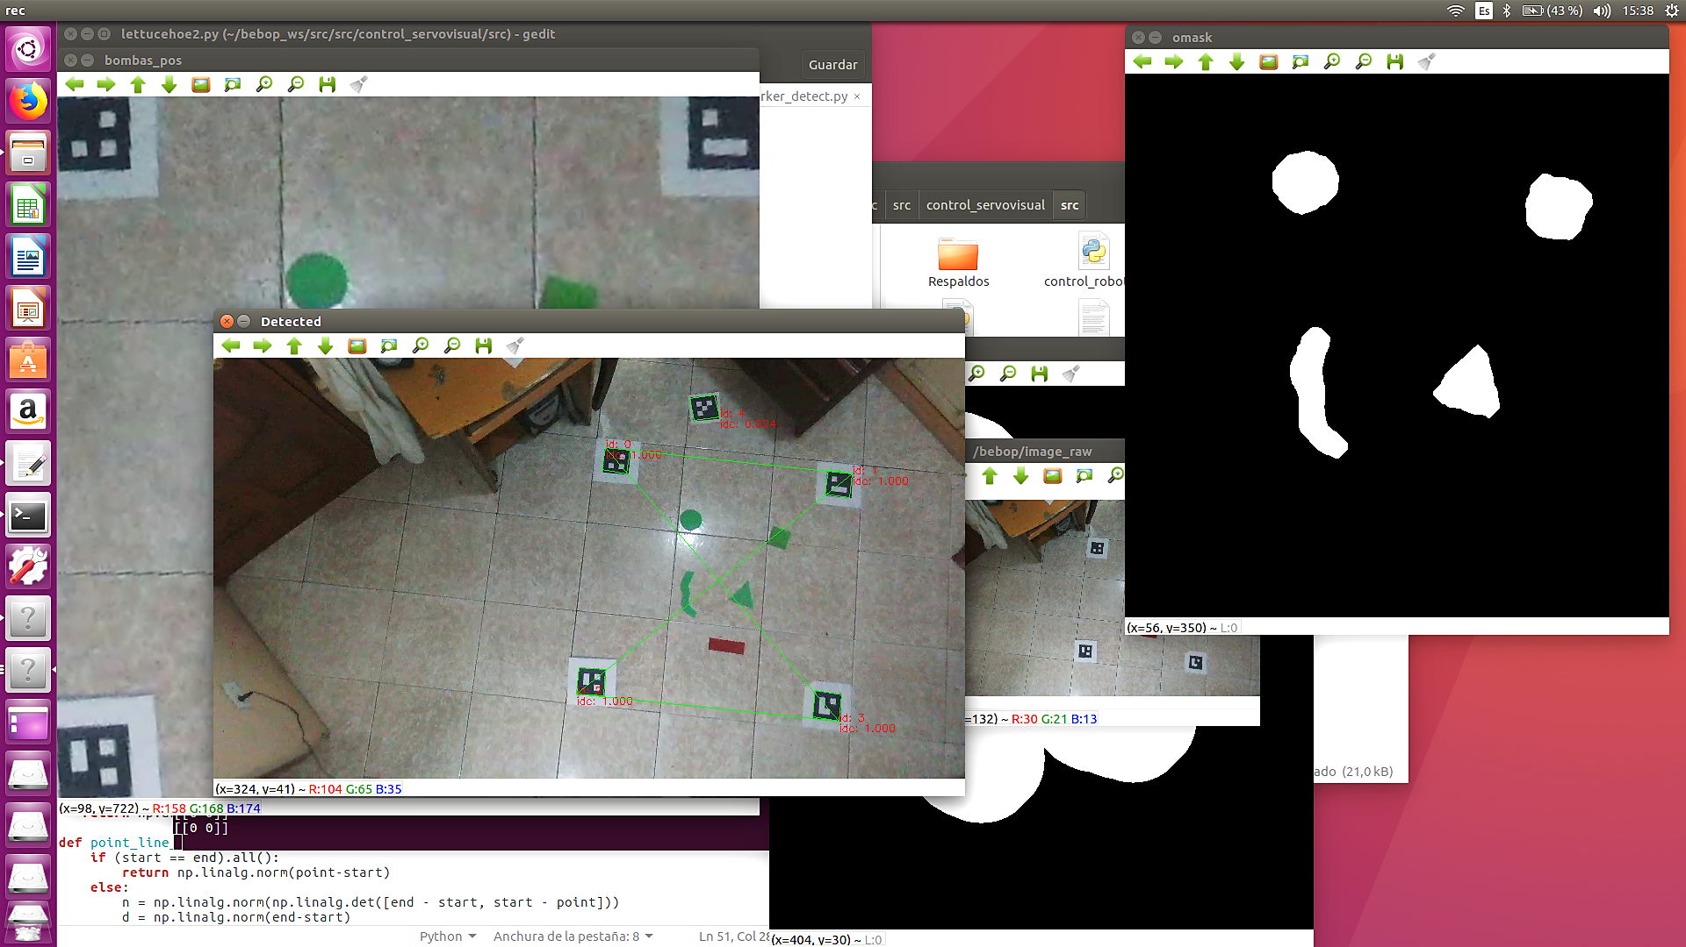
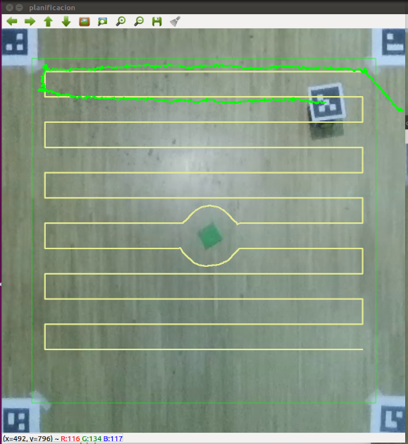
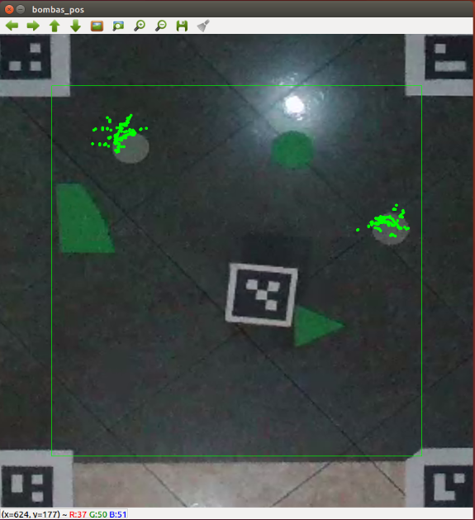
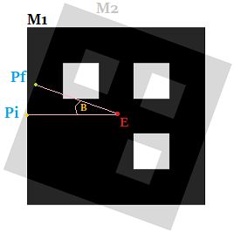
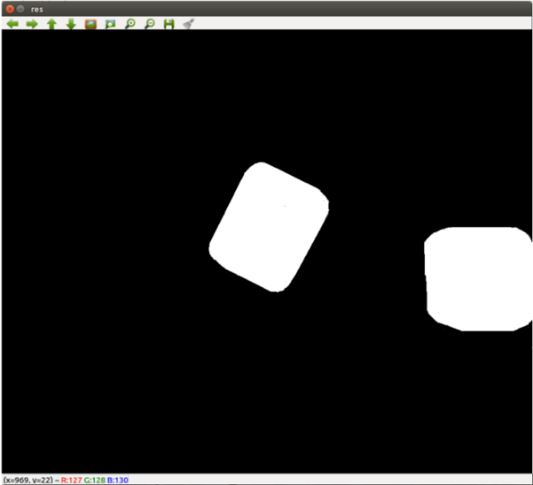
GENERALIDADES DEL SISTEMA
HARDWARE
Arquitectura del Sistema
UAV
Computador
WiFi
Wifi
NODE MCU 8266
Actuadores
PWM

Slide 16
GENERALIDADES DEL SISTEMA
HARDWARE
ROBOT MÒVIL
REQUERIMIENTOS Y RESTRICCIONES
Requerimientos
Terreno sin crestas ni valles.
Robot pequeño y ligero.
Capacidad de giro en su propio eje.
Controlar la velocidad de la llanta.
Torque del robot grande.
Autonomía energética.
Restricciones
Velocidad máxima de desplazamiento 0,2 m/s.
Dimensiones : 12 x 12 cm.
Peso menor a 30 Kg.

Slide 17
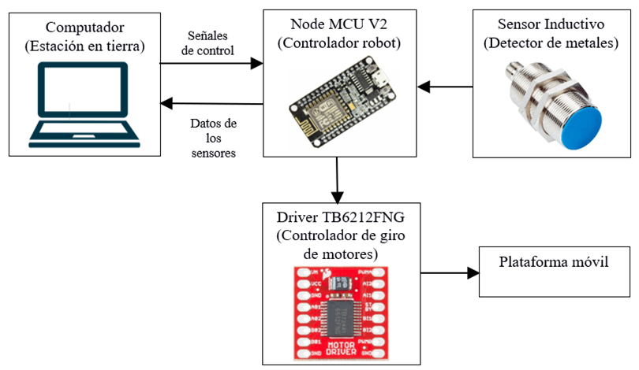
GENERALIDADES DEL SISTEMA
HARDWARE
ROBOT MÒVIL
PROCESO DE DISEÑO Y CONSTRUCCIÓN
Diagrama de Bloque del Robot Móvil
Node MCU V2 Amica
Descripción | Característica
Procesador | ESP8266 / Tensilica Xtensa LX3 (32 bits)
Conectividad | 802.11 Wi-Fi
Alimentación | 5V DC
Frecuencia de Reloj | 80 MHz
Alcance | 100 mts
Comunicación | Serial UART
Modo de operación | Cliente, AP
Señales de control
Módulo TB6612FNG.
Descripción | Característica
Voltaje para los motores | 4-13.5Vcc
Voltaje de alimentación | 2.7-5.5Vcc
Corriente máxima de salida por canal | 1A
Frecuencia máxima de PWM | 100khz
Dimensiones | 20.32 x 20.32mm
Sensor de proximidad inductivo LJ8A3-2 Z/BX
Descripción | Característica
Salida | Transductor de conmutación
Rango de detección | 1.5 -2mm
Tensión de entrada | 6-36Vcc
Salida de control | NPN
Objetos de detección | Metales Ferrosos
Grado IP | IP67
Corriente de salida | 200 mA
Diámetro de la forma | 8mm
Datos de los sensores

Slide 18
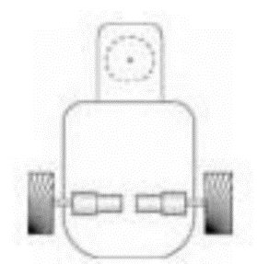
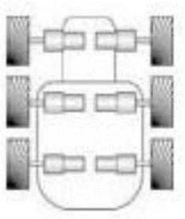
GENERALIDADES DEL SISTEMA
HARDWARE
ROBOT MÒVIL
PROCESO DE DISEÑO Y CONSTRUCCIÓN
Matriz Pugh para criterio de selección:
Criterios de selección | Configuración cinemática
 | Diferencial | Skid Steer
Facilidad de diseño | +1 | -1
Bajo costo | +1 | -1
Mantenibilidad | 0 | 0
Menor peso | +1 | -1
Tamaño reducido | +1 | -1
Capacidad de desplazarse en terreno plano | 0 | 0
Capacidad de desplazarse a velocidades bajas | 0 | 0
Puntuación total | 4 | -4
Configuración cinemática del robot móvil
Diferencial
Skid-steer

Slide 19
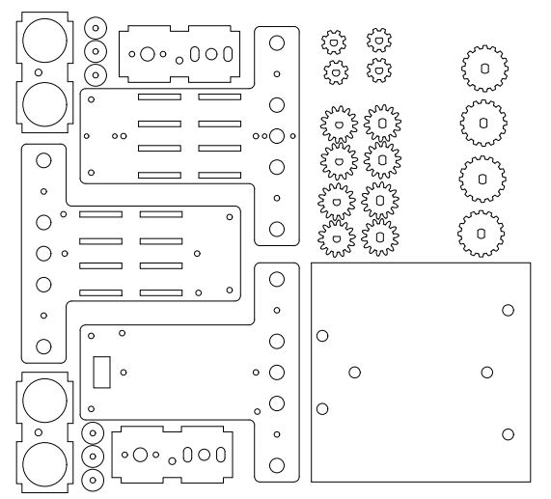
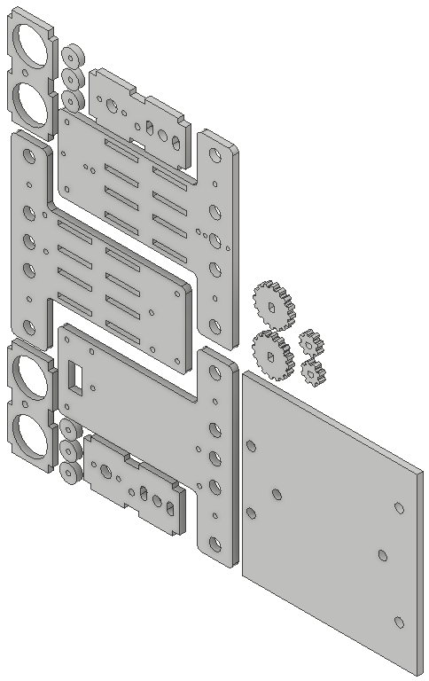
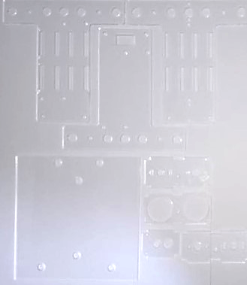
GENERALIDADES DEL SISTEMA
HARDWARE
ROBOT MÒVIL
PROCESO DE DISEÑO Y CONSTRUCCIÓN
Modelado CAD
Configuración cinemática del robot móvil
Diferencial
Diseño de piezas mecánicas 2D
Visualización de piezas mecánicas 3D
Corte de Piezas mecánicas para ensamblar

Slide 20
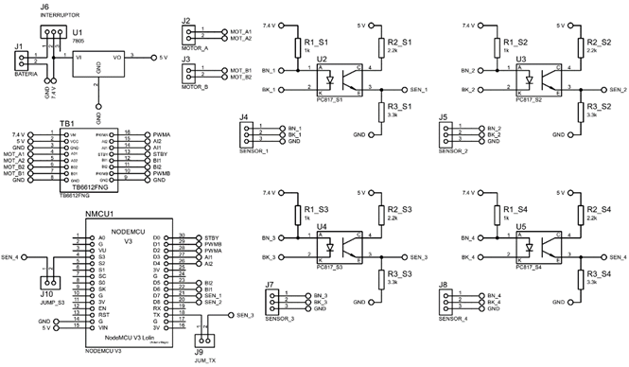
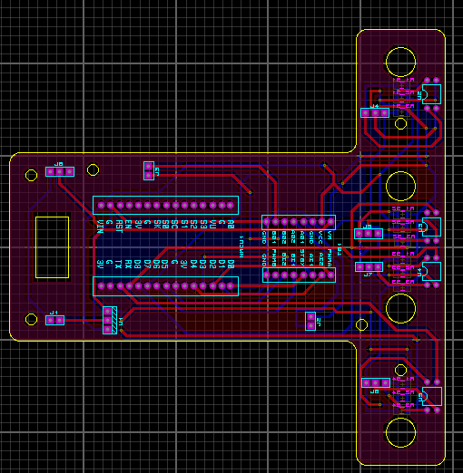
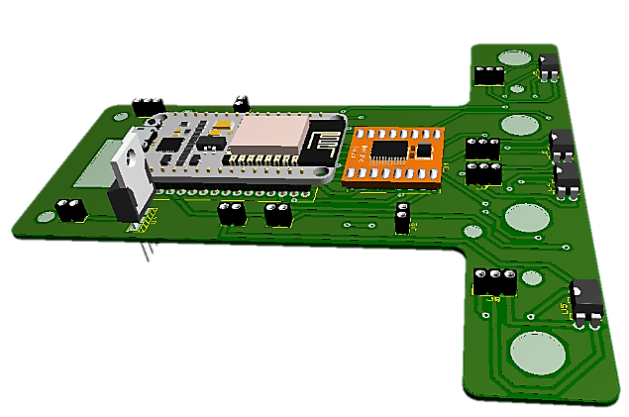
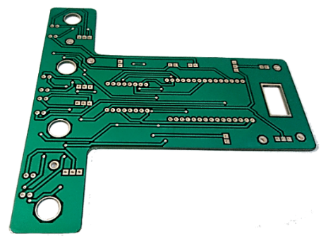
GENERALIDADES DEL SISTEMA
HARDWARE
ROBOT MÒVIL
PROCESO DE DISEÑO Y CONSTRUCCIÓN
Diseño de la Placa PCB
Diseño del circuito electrónico
Diseño de la PCB en ARES
PCB visualizada en 3D
Placa PCB Terminada

Slide 21
GENERALIDADES DEL SISTEMA
HARDWARE
ROBOT MÒVIL
PROCESO DE DISEÑO Y CONSTRUCCIÓN
Montaje Final
Vista Frontal
Vista Lateral
Vista atrás
Vista Cenital

Slide 22
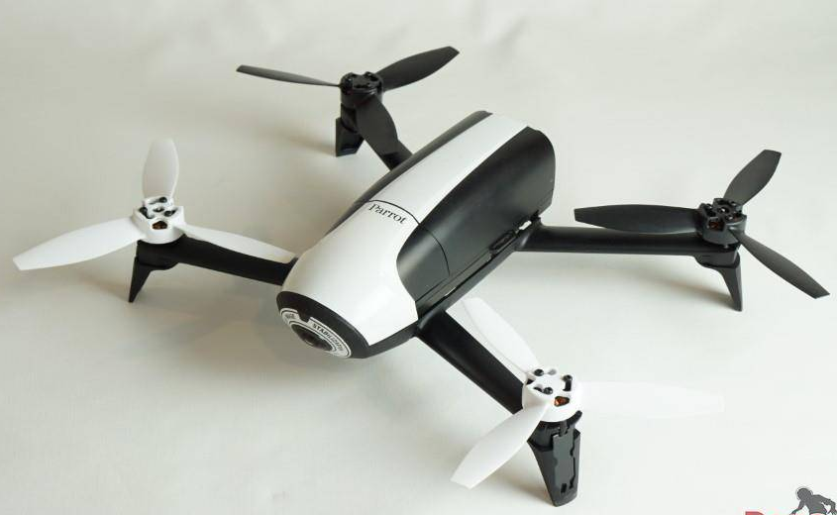
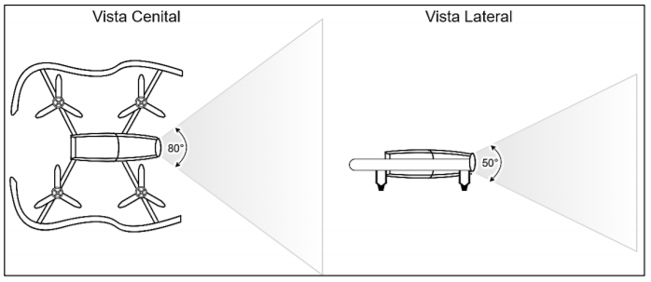
GENERALIDADES DEL SISTEMA
HARDWARE
UAV
BEBOP 2 DE PARROT
Cámara a bordo:
Dimensiones:
Sensores incorporados:
Ultrasónico
38.2 cm
80°
Acelerómetro
50°
Presión
Brújula digital
Giroscopio
GPS - GLONASS
38.2 cm
32.8 cm
Ángulos de apertura

Slide 23




GENERALIDADES DEL SISTEMA
SOFTWARE
ROS Master
Publicadores
Subscriptores
Nodo
Tópico
Nodo
Publicadores
Callback

Slide 24
DESARROLLO DEL PROYECTO
Capítulo III

Slide 25
DESARROLLO DEL PROYECTO
COMUNICACIÓN

Slide 26
DESARROLLO DEL PROYECTO
COMUNICACIÓN

Slide 27
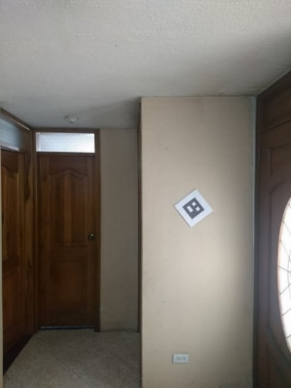




















DESARROLLO DEL PROYECTO
ALGORITMOS
SISTEMA DE DETECCIÓN DE MARCADORES ARUCO
Entrada: Imagen Original
Depuración de imagen
Detección y filtración de contornos válidos
Identificación del marcador
Escala de grises
Binarización de umbral adaptativo
Si
Algoritmo de Zusuki y Abe
Validación de contornos
Aproximación de contornos Algoitmo de Douglas-Peucker
Graficar
¿Existen más marcadores en la imagen?
Id=MSB D1 D2 D3 LSB
Binarización de Otsu
Operación morfológica de Erosión
Redimensionamiento
Corrección de orientación
Decodificar
Corrección de perspectiva
No
5x5
Id=00010b=2
Id=10000 + MSB D1 D2 D3 LSB
v

Slide 28




DESARROLLO DEL PROYECTO
ALGORITMOS
SISTEMA DE POSICIONAMIENTO DEL UAV EN EL ENTORNO DE TRABAJO
ESTIMACIÓN DEL MODELO DE MOVIMIENTO DEL UAV BASADO EN MOVIMIENTO DE IMÁGENES
Premisa | Valor
Captura de imágenes | Inclinación a -90°
Rango de Movimientos | X, Y (Pitch y Roll)
Altura | Constante (un metro)
Dirección del movimiento | Única en lapsos de tiempo
Características del terreno | Plano
Extracción de imágenes
Comparación Inter-Fotograma
Estimación del movimiento por T.Afín
T
$$T=\left(\begin{matrix}a & b & t_{x} \\ c & d & t_{y}\end{matrix}\right)$$

Slide 29



DESARROLLO DEL PROYECTO
ALGORITMOS
SISTEMA DE POSICIONAMIENTO DEL UAV EN EL ENTORNO DE TRABAJO
ESTIMACIÓN DEL MODELO DE MOVIMIENTO DEL UAV BASADO EN MOVIMIENTO DE IMÁGENES

Slide 30





DESARROLLO DEL PROYECTO
ALGORITMOS
SISTEMA DE POSICIONAMIENTO DEL UAV EN EL ENTORNO DE TRABAJO
ESTIMACIÓN DEL MODELO DE MOVIMIENTO DEL UAV BASADO EN MOVIMIENTO DE IMÁGENES
Función de transferencia
$$G\left(s\right)=\frac{K_{p}}{1+τ_{p} s}$$
$$K_{p}=103,02 { τ}_{p} =0,17$$
$$K_{p}=95,53 { τ}_{p} =0,15$$

Slide 31





DESARROLLO DEL PROYECTO
ALGORITMOS
SISTEMA DE POSICIONAMIENTO DEL UAV EN EL ENTORNO DE TRABAJO
DISEÑO DEL CONTROLADOR PARA PITCH Y ROLL
$$C\left(s\right)=\frac{\left.K_{c}(1+τ_{i}s\right)}{τ_{i}s}=\frac{D}{E}$$
ROLL
PITCH
$$K_{c}=−0,0007$$
$$τ_{i}=−0,021$$
$$K_{c}=−0,002$$
$$τ_{i}=−0,063$$

Slide 32




DESARROLLO DEL PROYECTO
ALGORITMOS
SISTEMA DE POSICIONAMIENTO DEL UAV EN EL ENTORNO DE TRABAJO
POSICIÓN DEL CENTRO DEL ENTORNO DE TRABAJO EN EL FRAME
$${Cm}_{x}=(a_{x}−{b_{x})}/2$$
$${Cm}_{y}=(a_{y}−{b_{y})}/2$$
$$E_{y}={Cm}_{y}−{428}/2$$
$$E_{x}={Cm}_{x}−{856}/2$$

Slide 33





DESARROLLO DEL PROYECTO
ALGORITMOS
SISTEMA DE PERCEPCION DEL ENTORNO DE TRABAJO
$$\left(\begin{matrix}x′ \\ y′ \\ 1\end{matrix}\right)=\left(\begin{matrix}a & b & m \\ c & d & n \\ 0 & 0 & 1\end{matrix}\right)\left(\begin{matrix}x \\ y \\ 1\end{matrix}\right)$$
$$x′=Hx$$
$$H:Matriz de homografía$$
Resultado
Notes:
m: desplazamiento horizontal
n: desplazamiento vertical
a: escalado en x
d: escalado en y
b: precisión o inclinación en dirección horizontal
c: precisión o inclinación en dirección vertical

Slide 34




DESARROLLO DEL PROYECTO
ALGORITMOS
SISTEMA DE DETECCIÓN DE OBSTÁCULOS BASADOS EN COLOR
mask= cv2.inRange(img_hsv,lower_green, upper_green)
Resultado
lower_green = (50,75,20)
upper_green = (70,255,255)

Slide 35


DESARROLLO DEL PROYECTO
ALGORITMOS
SISTEMA DE PLANIFICACIÓN DE TRAYECTORIA DEL ROBOT MÓVIL
Algoritmo de Boustrophedon
Trayectoria Ideal en superficies
libres de obstáculos
“El camino del Buey”
Características

Slide 36



DESARROLLO DEL PROYECTO
ALGORITMOS
SISTEMA DE PLANIFICACIÓN DE TRAYECTORIA DEL ROBOT MÓVIL
Algoritmo de Boustrophedon
Resultado

Slide 37



DESARROLLO DEL PROYECTO
ALGORITMOS
SISTEMA DE PLANIFICACIÓN DE TRAYECTORIA DEL ROBOT MÓVIL
Algoritmo de Boustrophedon modificado para evasión de obstáculos
Máscara basada en color
Puntos de entrada y salida
Posibles rutas

Slide 38

DESARROLLO DEL PROYECTO
ALGORITMOS
SISTEMA DE PLANIFICACIÓN DE TRAYECTORIA DEL ROBOT MÓVIL
Algoritmo de Boustrophedon modificado para evasión de obstáculos
Resultado
Boustrophedon para superficies libres de obstáculos
Boustrophedon para evasión de obstáculos

Slide 39


DESARROLLO DEL PROYECTO
ALGORITMOS
SISTEMA DE CONTROL DE SEGUIMIENTO DE TRAYECTORIA DEL ROBOT MÓVIL
ESTIMACIÓN DEL MODELO DE DESPLAZAMIENTO ANGULAR DEL ROBOT MÓVIL BASADO EN MOVIMIENTO DE IMÁGENES
M1: Marcador posición inicial frame 1
M2: Marcador posición final frame 2
Pi: Punto de inicio
Pf: Punto final
B: Ángulo generado entre las posiciones del marcador
E: Punto eje de giro
Horario
Anti-horario
$$β=\cos^{−1}\left(\frac{\vec{{EP}_{f}} ∙ \vec{{EP}_{i}} }{\left|\vec{{EP}_{f}} \right|∗\left|\vec{{EP}_{i}}\right|}\right)$$
$$β={−cos}^{−1}\left(\frac{\vec{{EP}_{f}} ∙ \vec{{EP}_{i}} }{\left|\vec{{EP}_{f}} \right|∗\left|\vec{{EP}_{i}}\right|}\right)$$

Slide 40





DESARROLLO DEL PROYECTO
ALGORITMOS
SISTEMA DE CONTROL DE SEGUIMIENTO DE TRAYECTORIA DEL ROBOT MÓVIL
ESTIMACIÓN DEL MODELO DE DESPLAZAMIENTO ANGULAR DEL ROBOT MÓVIL BASADO EN MOVIMIENTO DE IMÁGENES
Función de transferencia
$$G\left(s\right)=\frac{K_{p}}{1+τ_{p} s}$$
$$K_{p}=95,53 { τ}_{p} =0,15$$

Slide 41



DESARROLLO DEL PROYECTO
ALGORITMOS
SISTEMA DE CONTROL DE SEGUIMIENTO DE TRAYECTORIA DEL ROBOT MÓVIL
ESTIMACIÓN DEL MODELO DE DESPLAZAMIENTO ANGULAR DEL ROBOT MÓVIL BASADO EN MOVIMIENTO DE IMÁGENES
$$C\left(s\right)=\frac{K_{d}s^{2}+K_{c}s+K_{i}}{s}$$
$$K_{c}=0,278$$
$$K_{i}=1,969$$
$$K_{d}=0.0004$$

Slide 42




DESARROLLO DEL PROYECTO
ALGORITMOS
SISTEMA DE CONTROL DE SEGUIMIENTO DE TRAYECTORIA DEL ROBOT MÓVIL
CÁLCULO DE LA DIRECCIÓN Y ÁNGULO DE GIRO DEL ROBOT
$$α=arc\cos\left(\frac{f^{2}+r^{2}−c^{2}}{2⋅f⋅r}\right)$$
$$β=arc\tan\left(\frac{m_{f}−m_{r}}{1+m_{r}⋅m_{f}}\right)$$

Slide 43

DESARROLLO DEL PROYECTO
ALGORITMOS
SISTEMA DE CONTROL DE SEGUIMIENTO DE TRAYECTORIA DEL ROBOT MÓVIL
IMPLEMENTACIÓN DEL CONTROLADOR

Slide 44
DESARROLLO DEL PROYECTO
ALGORITMOS
SISTEMA DE CONTROL DE SEGUIMIENTO DE TRAYECTORIA DEL ROBOT MÓVIL

Slide 45





DESARROLLO DEL PROYECTO
ALGORITMOS
SISTEMA DE DETECCIÓN DE MINAS ANTIPERSONALES
s1: Posición sensor 1
s2: Posición sensor 2
s3: Posición sensor 3
s4: Posición sensor 4
$$x_{s}=\frac{x_{s1}+x_{s4}r }{1+r}$$
$$y_{s}=\frac{y_{s1}+y_{s4}r }{1+r}$$
$$r_{s2}= \frac{\left|\vec{s1s2}\right|}{\left|\vec{s2s4}\right|}=\frac{\frac{1}{3}}{\frac{2}{3}}=0.5$$
$$r_{s3} = \frac{\left|\vec{s1s3}\right|}{\left|\vec{s3s4}\right|}=\frac{\frac{2}{3}}{\frac{1}{3}}=2$$

Slide 46
DESARROLLO DEL PROYECTO
ALGORITMOS
SISTEMA DE DETECCIÓN DE MINAS ANTIPERSONALES
s1: Posición sensor 1
s2: Posición sensor 2
s3: Posición sensor 3
s4: Posición sensor 4

Slide 47
EVALUACIÓN, PRUEBAS Y ANÁLISIS DE RESULTADOS
Capítulo IV

Slide 48





EVALUACIÓN PRUEBAS Y ANÁLISIS DE RESULTADOS
EXPERIMENTACIÓN
EXPERIMENTACIÓN Y RESULTADOS DE LANDMARKS
Código QR
Código ARUCO
Distancia [m] | 0.5 | 1 | 1.5 | 2 | 2.5 | 3 | 3.5 | 4 | 4.5 | 5 | 5.5 | 6 | 6.5 | 7
Detección Tag Aruco | Sí | Sí | Sí | Sí | Sí | Sí | Sí | Sí | Sí | Sí | Sí | Sí | Sí | Sí
Detección Código QR | Sí | Sí | Sí | No | No | No | No | No | No | No | No | No | No | No

Slide 49






EVALUACIÓN PRUEBAS Y ANÁLISIS DE RESULTADOS
EXPERIMENTACIÓN
EXPERIMENTACIÓN DE ALGORITMOS PARA DETECTAR OBSTÁCULOS
Escenario | Detección de obstáculos
Piso de parquet | Sí
Piso de baldosa blanca | Sí
Piso de baldosa café | Sí
Piso de parquet | Sí
Piso de baldosa blanca | Sí
Piso de baldosa café | Sí
Piso de parquet | No
Piso de baldosa blanca | No
Piso de baldosa café | No
Escenario | Detección de obstáculos
Piso de parquet | Sí
Piso de baldosa blanca | Sí
Piso de baldosa café | Sí
Piso de parquet | Sí
Piso de baldosa blanca | Sí
Piso de baldosa café | Sí
Piso de parquet | No
Piso de baldosa blanca | No
Piso de baldosa café | No
Cuadriláteros
Gama de verde [181,230,29]
Circunferencias
Gama de verde [26,150,16]
Polígonos
Gama de verde [32,100,99]
Morfología
Color

Slide 50


EVALUACIÓN PRUEBAS Y ANÁLISIS DE RESULTADOS
PRUEBAS DE FUNCIONAMIENTO DEL SISTEMA
ESCENARIOS DE PRUEBAS DE FUNCIONAMIENTO
Características de Interés en los Escenarios de pruebas experimentales
Lugar de pruebas | Grado de iluminación | Tipo de iluminación | Intervención de Agentes externos | Color del suelo | Material y tipo de suelo.
 | Alta Mediana Baja | Artificial | Nula | Café claro | Parquet-Liso
 | Alta Mediana Baja | Artificial | Nula | Café oscuro | Parquet-Liso
Domicilio | Alta Mediana Baja | Artificial | Nula | Blanca | Baldosa
Coliseo Gral. Miguel Iturralde (cancha)
Coliseo Gral. Miguel Iturralde (escenario)

Slide 51
EVALUACIÓN PRUEBAS Y ANÁLISIS DE RESULTADOS
PRUEBAS DE FUNCIONAMIENTO DEL SISTEMA
PRUEBAS DE DETECCIÓN DE OBSTÁCULOS
Lugar de pruebas | Nivel de Iluminación | Número de Obstáculos |  | Detección de obstáculos (%)
 |  | Reales | Detectados
Escenario Parquet oscuro | 33%-580lux | 4 | 1 | 25%
 | 66%-655 lux | 4 | 4 | 100%
 | 100%-729lux | 4 | 4 | 100%
Cancha Parquet claro | 33%-580lux | 4 | 2 | 50%
 | 66%-655 lux | 4 | 4 | 100%
 | 100%-729lux | 4 | 4 | 100%
%Promedio |  |  |  | 79.16%

Slide 52
EVALUACIÓN PRUEBAS Y ANÁLISIS DE RESULTADOS
PRUEBAS DE FUNCIONAMIENTO DEL SISTEMA
PRUEBAS DE ILUMINACIÓN Y ALTURA EN EL PLANO DE TRABAJO
 | Iluminación
Altura[m] | 33% |  |  |  | 66% |  |  |  | 100%
 | Tiempo [s] | Distancia [m] | Obstáculos reales | Obstáculos detectados | Tiempo [s] | Distancia [m] | Obstáculos reales | Obstáculos detectados | Tiempo [s] | Distancia[m] | Obstáculos reales | Obstáculos detectados
2 | 158 | 12.22 | 3 | 1 | 205 | 13.16 | 3 | 3 | 187 | 13.08 | 3 | 3
2,5 | 167 | 12.28 | 3 | 1 | 213 | 13.25 | 3 | 3 | 196 | 13.17 | 3 | 3
3 | 184 | 12.35 | 3 | 1 | 219 | 13.37 | 3 | 3 | 208 | 13.22 | 3 | 3

Slide 53





EVALUACIÓN PRUEBAS Y ANÁLISIS DE RESULTADOS
PRUEBAS DE FUNCIONAMIENTO DEL SISTEMA
PRUEBAS DE PLANIFICACIÓN Y SEGUIMIENTO DE TRAYECTORIA
 | Datos de la prueba |  |  | Resultados en cada escenario
 | Escenario 1 | Escenario 2 | Escenario 3 | Escenario 1 | Escenario 2 | Escenario 3
Lugar | Coliseo Gral. Miguel Iturralde. (Cancha) | Coliseo Gral. Miguel Iturralde. (Escenario) | Domicilio piso de baldosa
Velocidad | 0.02[m/s] | 0.02[m/s] | 0.02[m/s]
Tiempo | 433[s] | 587[s] | 468[s]
Distancia | 9.6[m] | 13.1[m] | 11.6[m]
Prueba | RMSE Eje x (cm) | RMSE Eje y (cm) | Escenario
1 | 2,59 | 3,76 | 1
2 | 3,54 | 3,35 | 1
3 | 2,66 | 2,23 | 2
4 | 2,64 | 3,15 | 2
5 | 3,45 | 1,83 | 3
6 | 3,51 | 2,47 | 3
$${RMSE}_{x}=\sqrt{\frac{1}{n}\sum_{i=1}^{n}{{\left(x_{ideal}−x_{realizada}\right)}^{2}}}$$
$${RMSE}_{y}=\sqrt{\frac{1}{n}\sum_{i=1}^{n}{{\left(y_{ideal}−y_{realizada}\right)}^{2}}}$$

Slide 54







EVALUACIÓN PRUEBAS Y ANÁLISIS DE RESULTADOS
PRUEBAS DE FUNCIONAMIENTO DEL SISTEMA
PRUEBAS DE DETECCIÓN DE MINAS ANTIPERSONALES
Centroide formas
Momento de orden 0 (cálculo del área)
$${c1}_{x}= \frac{M(1,0)}{M(0,0)}$$
$${c1}_{y}= \frac{M(0,1)}{M(0,0)}$$
$$M\left(0,0\right)= \sum_{x}{\sum_{y}{f(x,y)}}$$
Máscara de color
Momento de orden 1
$$M\left(1,0\right)= \sum_{x}{\sum_{y}{xf(x,y)}}$$
$$M\left(0,1\right)= \sum_{x}{\sum_{y}{yf(x,y)}}$$
Notes:
En el contexto del procesamiento de imágenes y de visión por computadora, cada forma está hecha de píxeles, y el centroide es simplemente el promedio ponderado de todos los píxeles que constituyen la forma.

Slide 55






EVALUACIÓN PRUEBAS Y ANÁLISIS DE RESULTADOS
PRUEBAS DE FUNCIONAMIENTO DEL SISTEMA
PRUEBAS DE DETECCIÓN DE MINAS ANTIPERSONALES
Centroide puntos
$${c2}_{x}= \frac{1}{n}\sum_{i=1}^{n}{x_{i}}$$
$${c2}_{y}= \frac{1}{n}\sum_{i=1}^{n}{y_{i}}$$
c2
c1
Barrido
Cálculo del error
$$d_{px_m}=distancia del lado del marcador en px$$
$$e_{cm_x}=\left|\frac{{(c1}_{x}−{c2}_{x})×12cm}{d_{px_m}}\right|$$
$$e_{cm_y}=\left|\frac{{(c1}_{y}−{c2}_{y})×12cm}{d_{px_m}}\right|$$
Notes:
En el contexto del procesamiento de imágenes y de visión por computadora, cada forma está hecha de píxeles, y el centroide es simplemente el promedio ponderado de todos los píxeles que constituyen la forma.

Slide 56




EVALUACIÓN PRUEBAS Y ANÁLISIS DE RESULTADOS
PRUEBAS DE FUNCIONAMIENTO DEL SISTEMA
PRUEBAS DE DETECCIÓN DE MINAS ANTIPERSONALES
Escenarios
 | Datos de las pruebas
 | Plancha N° | Error eje x (cm) | Error eje y (cm)
Escenario 1 | 1 | 0,67 | 4,47
 | 2 | 1,36 | 3,24
 | 1 | 1,54 | 1,23
 | 2 | 2,61 | 3,46
Escenario 2 | 1 | 2,89 | 3,9
 | 2 | 0,57 | 1,01
 | 1 | 1,64 | 3,63
 | 2 | 2,57 | 4,23
Escenario 3 | 1 | 0,98 | 0,41
 | 2 | 1,17 | 1,94
 | 1 | 2,68 | 3,86
 | 2 | 3,14 | 0,69
Escenario 4 | 1 | 5,64 | 2,4
 | 2 | 3,87 | 4,2
 | 1 | 2,94 | 3,81
 | 2 | 3,59 | 1,82
RMSE |  | 2,70 | 3,08
Escenario 1: Domicilio (Baldosa)
Escenario 2: Coliseo (Cancha)
Escenario 3: Coliseo (Escenario)
Escenario 4: CICTE

Slide 57




EVALUACIÓN PRUEBAS Y ANÁLISIS DE RESULTADOS
PRUEBAS DE FUNCIONAMIENTO DEL SISTEMA
PRUEBAS DE BARRIDO DE SUPERFICIE
Adobe After Effects
Procedimiento
Frame original
Recorte de rotoscopia
Herramienta: Pincel tipo rotoscopia
Rotoscopia: Consiste en dibujar cada fotograma de una animación sobre un soporte transparente así se transmite al dibujo la naturalidad y secuencia de movimientos.

Slide 58






EVALUACIÓN PRUEBAS Y ANÁLISIS DE RESULTADOS
PRUEBAS DE FUNCIONAMIENTO DEL SISTEMA
Resultado After Effects
Resultado máscara de color
PRUEBAS DE BARRIDO DE SUPERFICIE
Prueba1
Frame Final
Espacio disponible(negro)
Espacio recorrido (blanco)
$${\%E}_{cob}=\frac{\# de pixeles recorridos}{\# de pixeles disponibles}⋅100\%=90,39\%$$
Pixeles: 37945 34301

Slide 59






EVALUACIÓN PRUEBAS Y ANÁLISIS DE RESULTADOS
PRUEBAS DE FUNCIONAMIENTO DEL SISTEMA
Resultado After Effects
Resultado máscara de color
PRUEBAS DE BARRIDO DE SUPERFICIE
Prueba2
Frame Final
Espacio disponible(negro)
Espacio recorrido (blanco)
$${\%E}_{cob}=\frac{\# de pixeles recorridos}{\# de pixeles disponibles}⋅100\%=92,77\%$$
Pixeles: 36870 34205

Slide 60





EVALUACIÓN PRUEBAS Y ANÁLISIS DE RESULTADOS
PRUEBAS DE FUNCIONAMIENTO DEL SISTEMA
Resultado After Effects
Resultado máscara de color
PRUEBAS DE BARRIDO DE SUPERFICIE
Prueba3
Frame Final
Espacio disponible(negro)
Espacio recorrido (blanco)
$${\%E}_{cob}=\frac{\# de pixeles recorridos}{\# de pixeles disponibles}⋅100\%=89,6\%$$
Pixeles: 36283 32506

Slide 61

EVALUACIÓN PRUEBAS Y ANÁLISIS DE RESULTADOS
RESULTADO FINAL

Slide 62
CONCLUSIONES Y RECOMENDACIONES
Capítulo V

Slide 63
CONCLUSIONES Y RECOMENDACIONES
CONCLUSIONES
El reconocimiento de patrones para el seguimiento de la plataforma robótica es más robusta en la detección de marcadores Aruco a comparación con la librería de Python “Zbar” para reconocer códigos QR.
El uso de un controlador PI solventó el posicionamiento del drone en el centro del área de trazo.
La transformación a perspectiva cenital del área de trabajo, aporta estabilidad en el video, obteniendo en error del 6.5% con 10 puntos de prueba.

Slide 64
CONCLUSIONES Y RECOMENDACIONES
RECOMENDACIONES
Para alivianar la estructura del robot se recomienda utilizar piezas de acrílico o impresiones 3D en PLA.
Pruebas en diversas superficies libres de imperfeccionas o suciedad ya que estos factores el desenvolvimiento del robot móvil.
Al volar el drone, tener precauciones durante las pruebas se realizan en interiores.

